Slide 1


Z A V R Š N I R A D IZRADA PLATFORME ZA TIMSKI RAD
SVEUČILIŠTE U SPLITU
SVEUČILIŠNI ODJEL ZA STRUČNE STUDIJE Preddiplomski stručni studij Računarstvo
Predmet: Odabrani alati i naredbe u Linuxu Kandidat: Anamarija Papić Mentor: Nikola Grgić, viši predavač
Split, 12. srpnja 2023.

Slide 2
Sadržaj
Uvod
Korištene tehnologije
Opis implementacije praktičnog dijela rada
Prezentacija praktičnog dijela rada

Slide 3
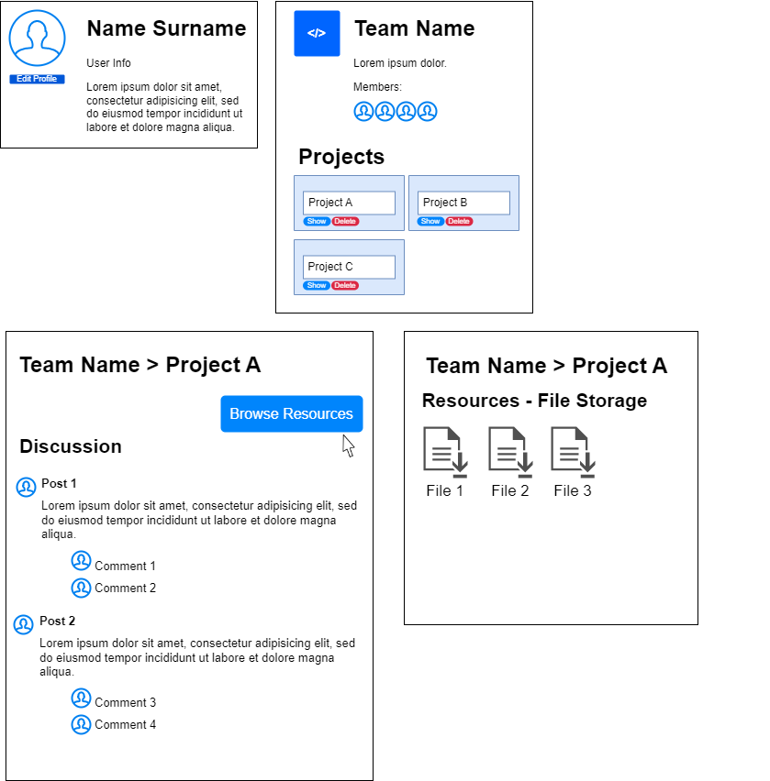
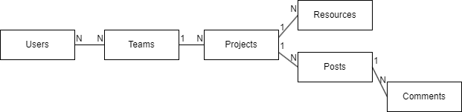
1. Uvod

Slide 4






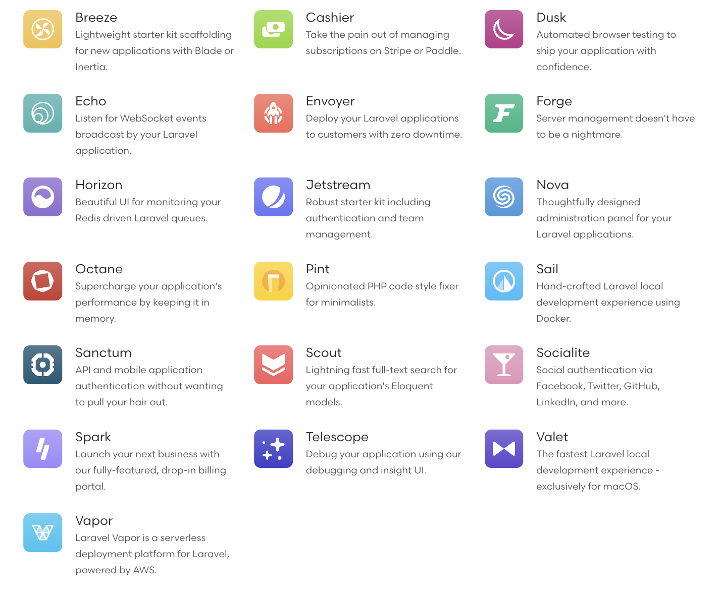








2. Korištene tehnologije
* Testiranje i kvaliteta kôda

Slide 5
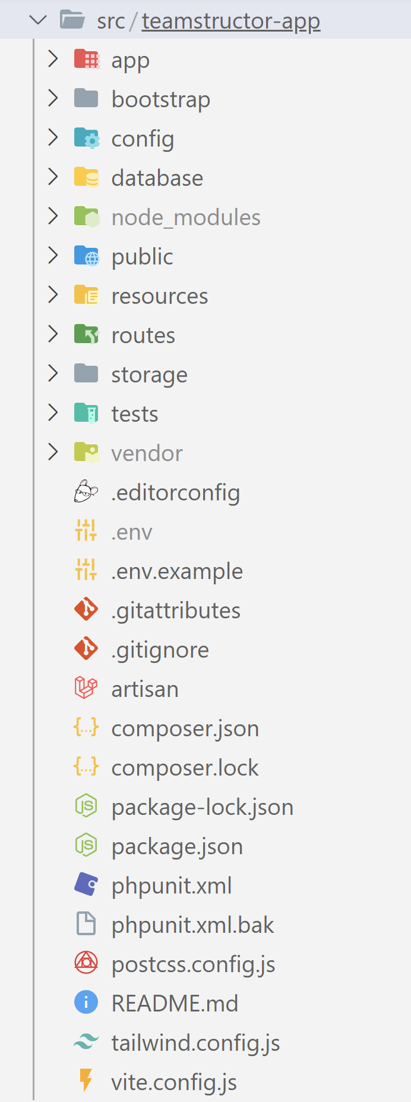

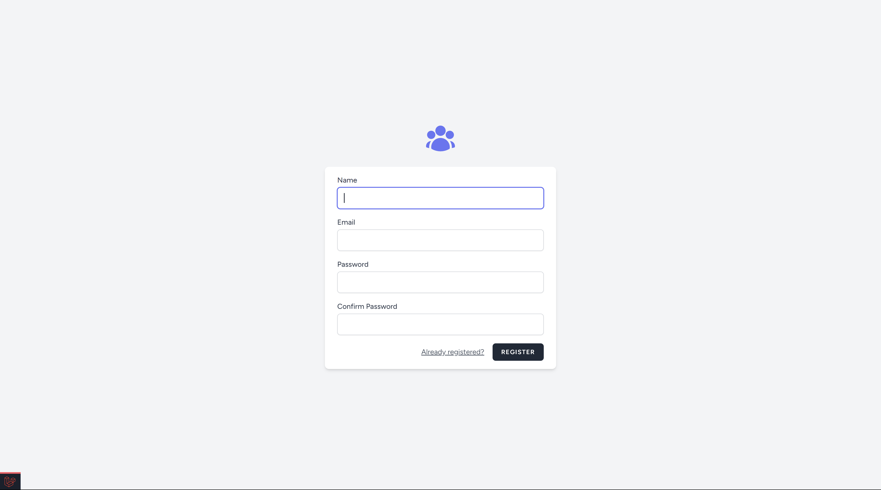
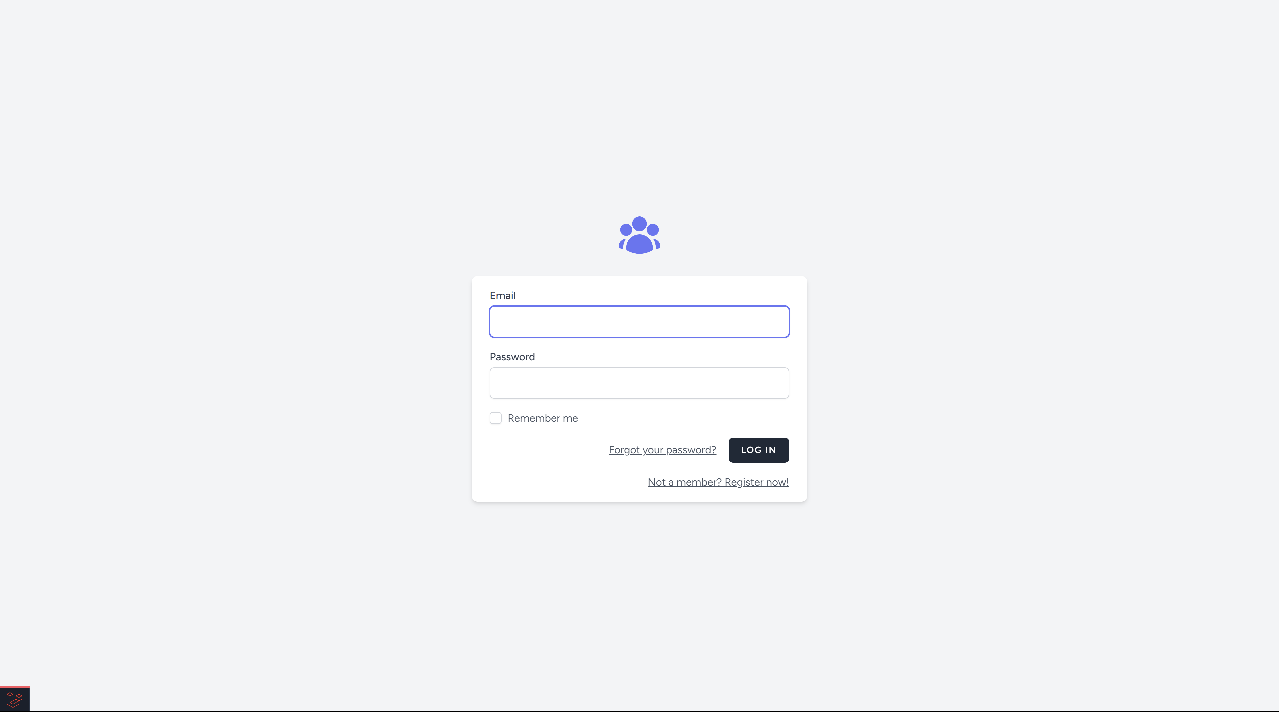
3. Opis implementacije praktičnog dijela rada
Struktura Laravel aplikacije (root i app direktorij)
Početni komplet
* Autentikacija
Livewire + Blade
Konfiguracija pomoću environment varijabli (.env i .env.example)

Slide 6

3. Opis implementacije praktičnog dijela rada
Model
Controller
View
Akcije
Događaji
* Livewire komponente

Slide 7
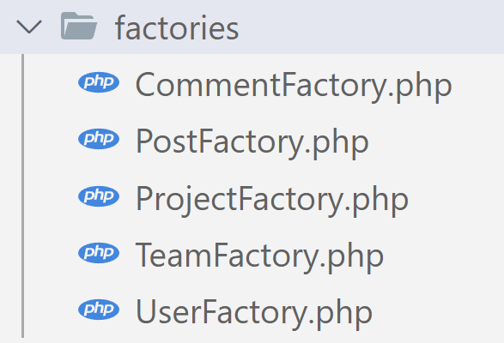
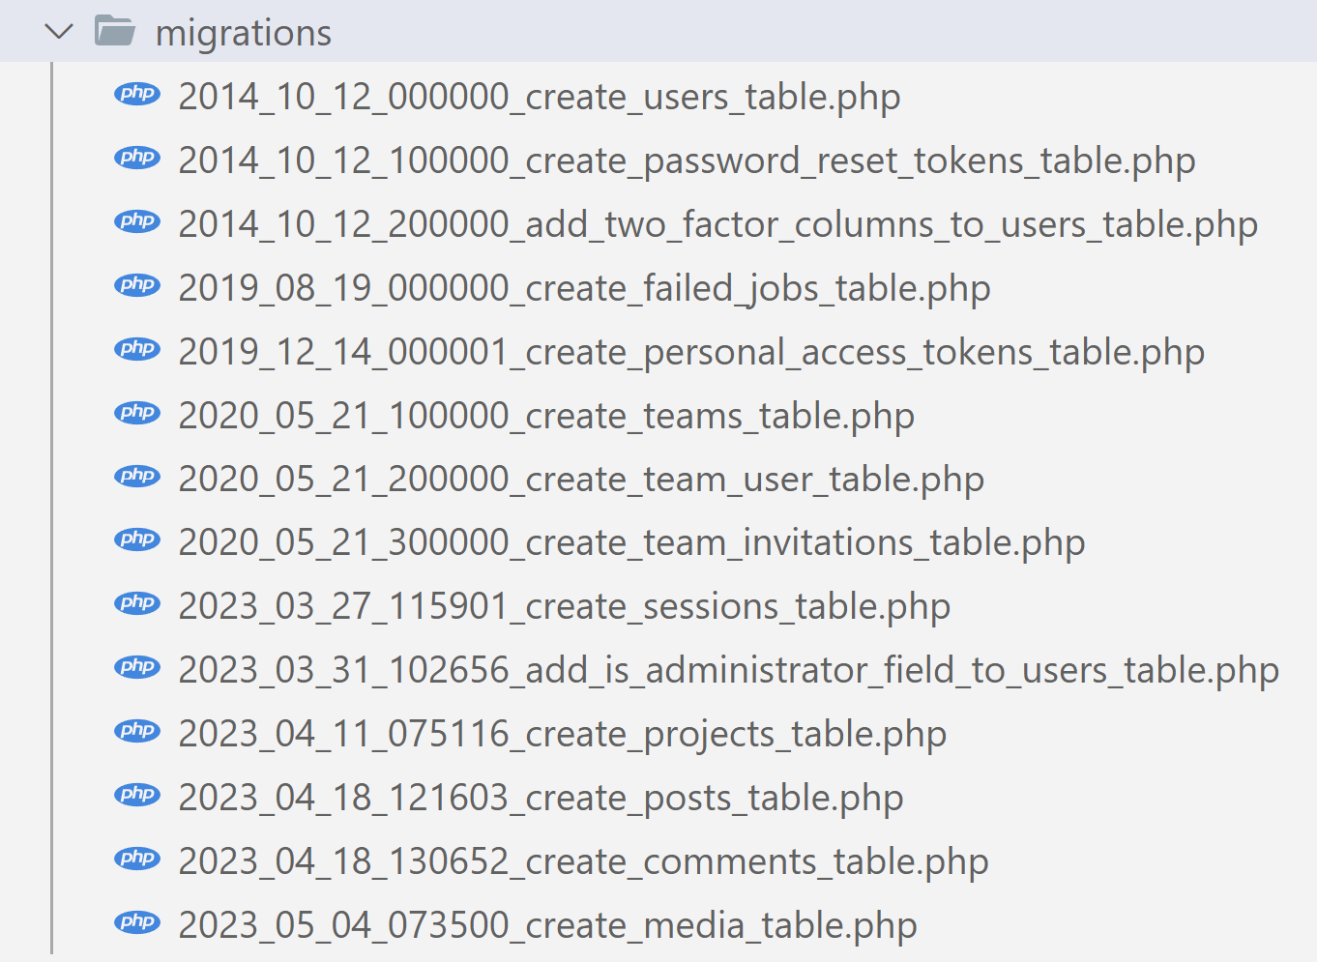
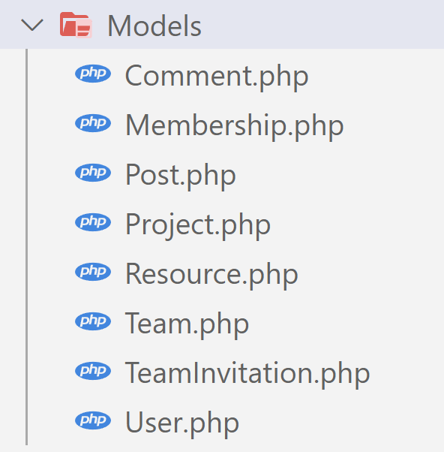
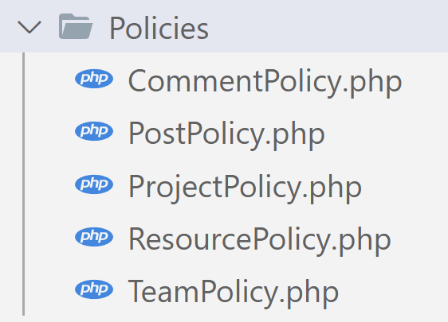
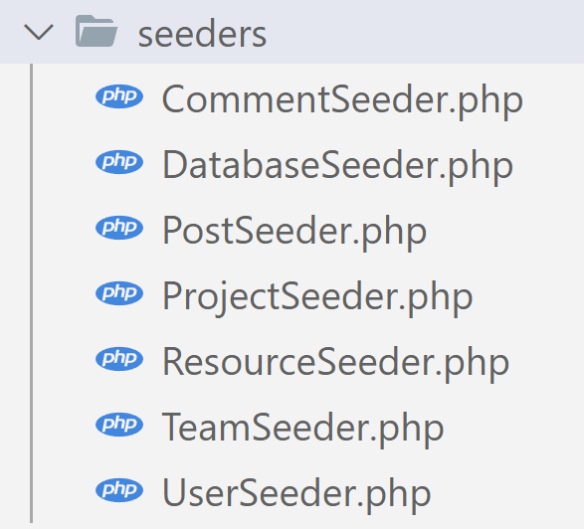
3. Opis implementacije praktičnog dijela rada
Interakcija s bazom podataka
* Autorizacija
Eloquent ORM

Slide 8
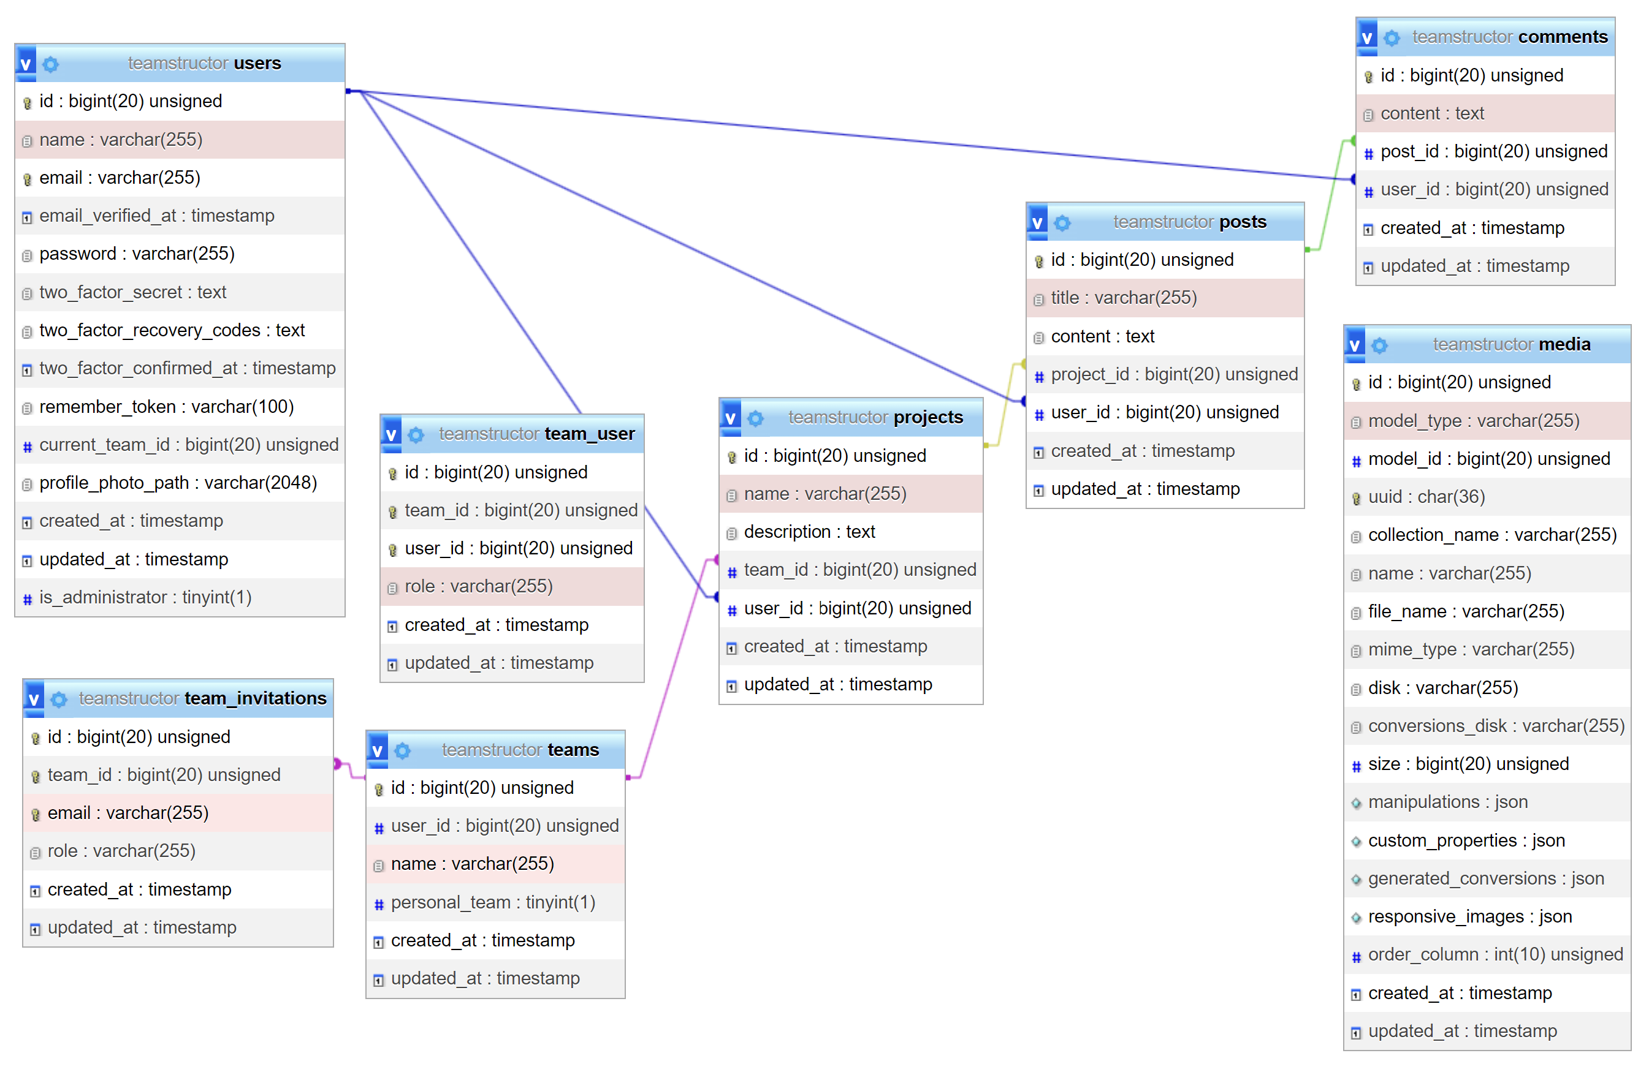
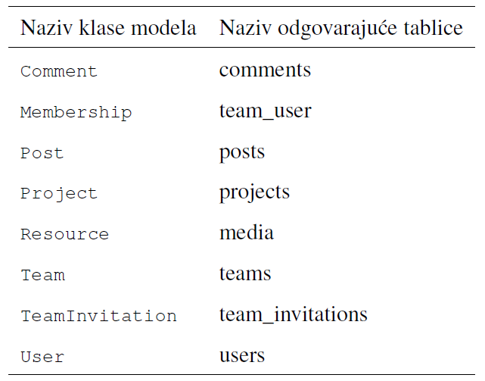
3. Opis implementacije praktičnog dijela rada
Relacije
HasMany (1:N) / BelongsTo (N:1)
BelongsToMany (N:M)
MorphMany (1:N) / MorphTo (N:1) – polimorfna veza
Struktura baze podataka

Slide 9
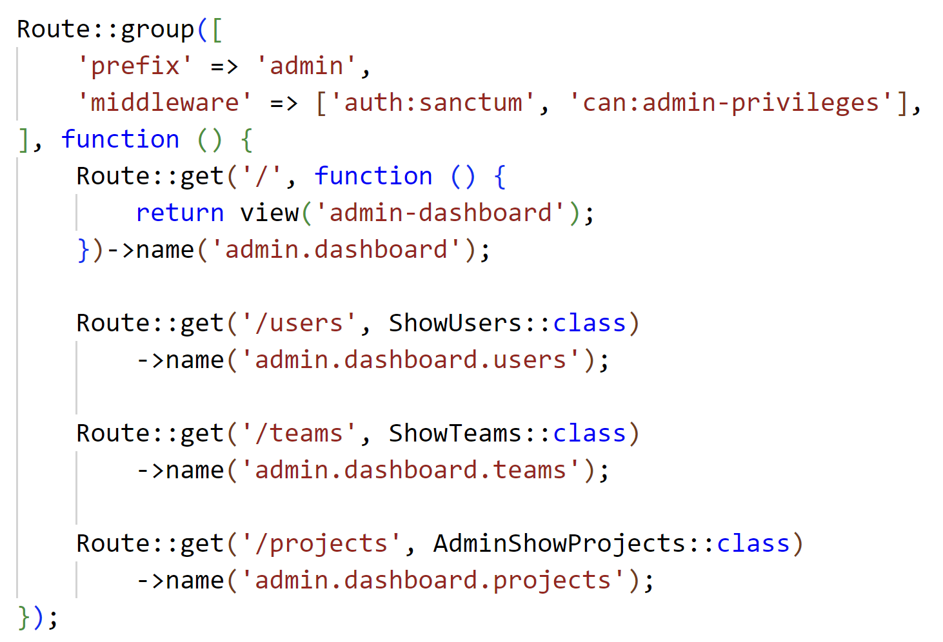
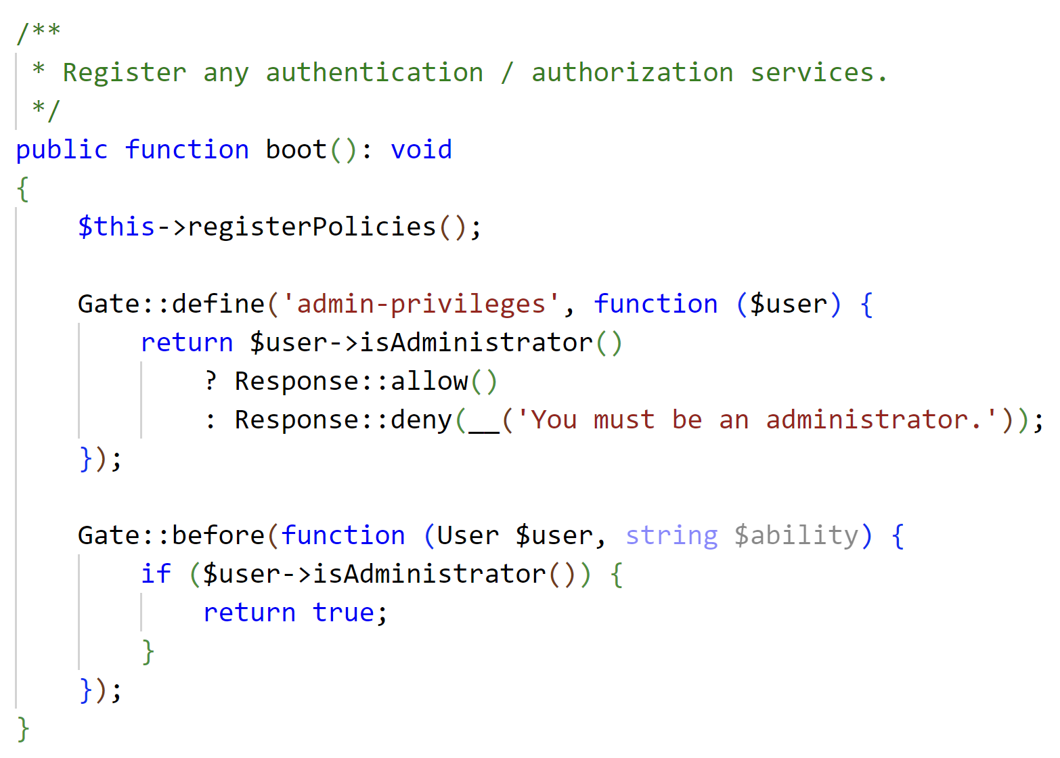
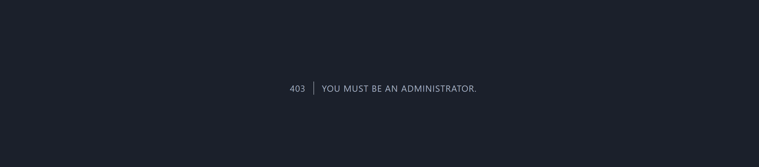
3. Opis implementacije praktičnog dijela rada
Routing
Middleware
Autorizacija
Vrata
Politike
* Implementacija admin korisnika

Slide 10
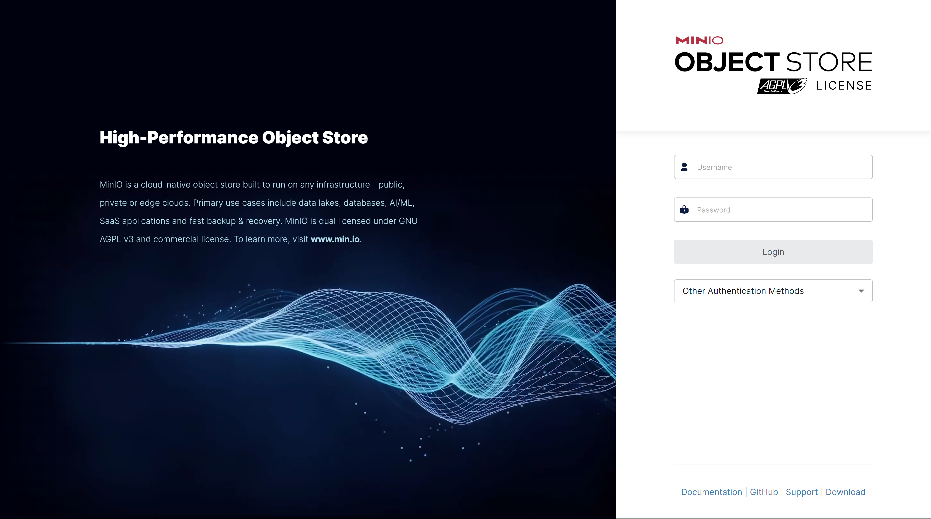
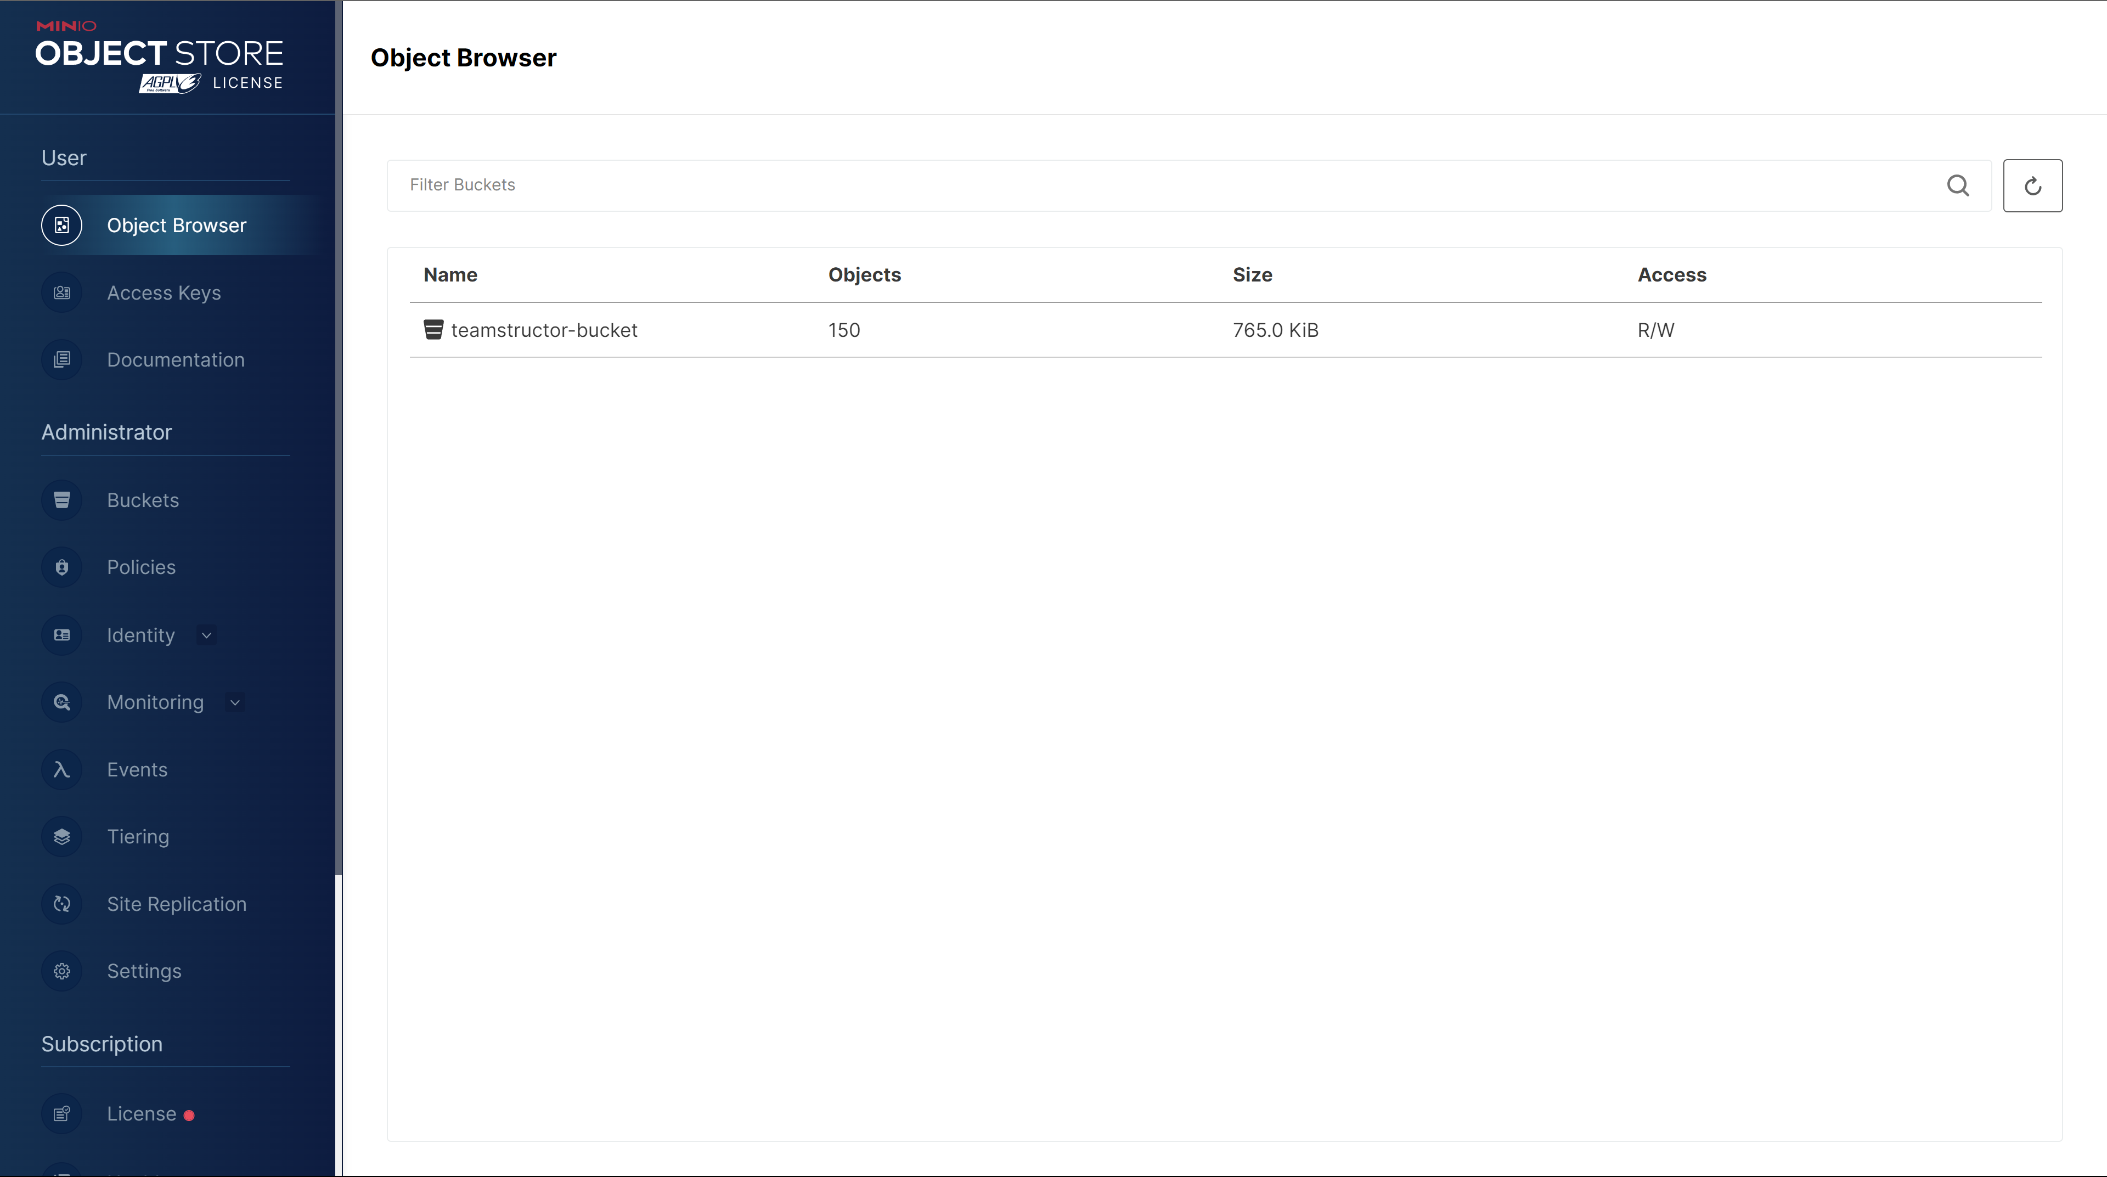

3. Opis implementacije praktičnog dijela rada
Amazon Web Services (AWS) S3 kompatibilan servis za pohranu – MinIO
Spatie Laravel Media Library
* Implementacija projektnih resursa

Slide 11
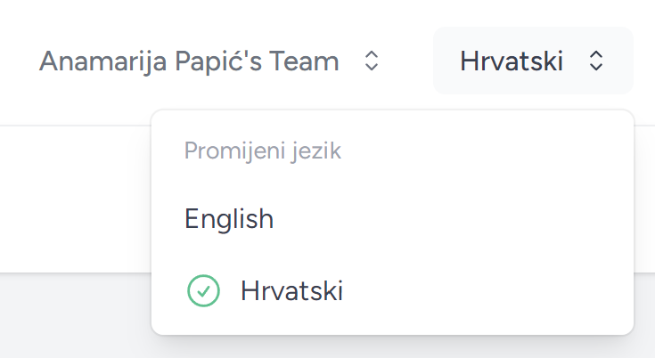
3. Opis implementacije praktičnog dijela rada
Lokalizacija

Slide 12
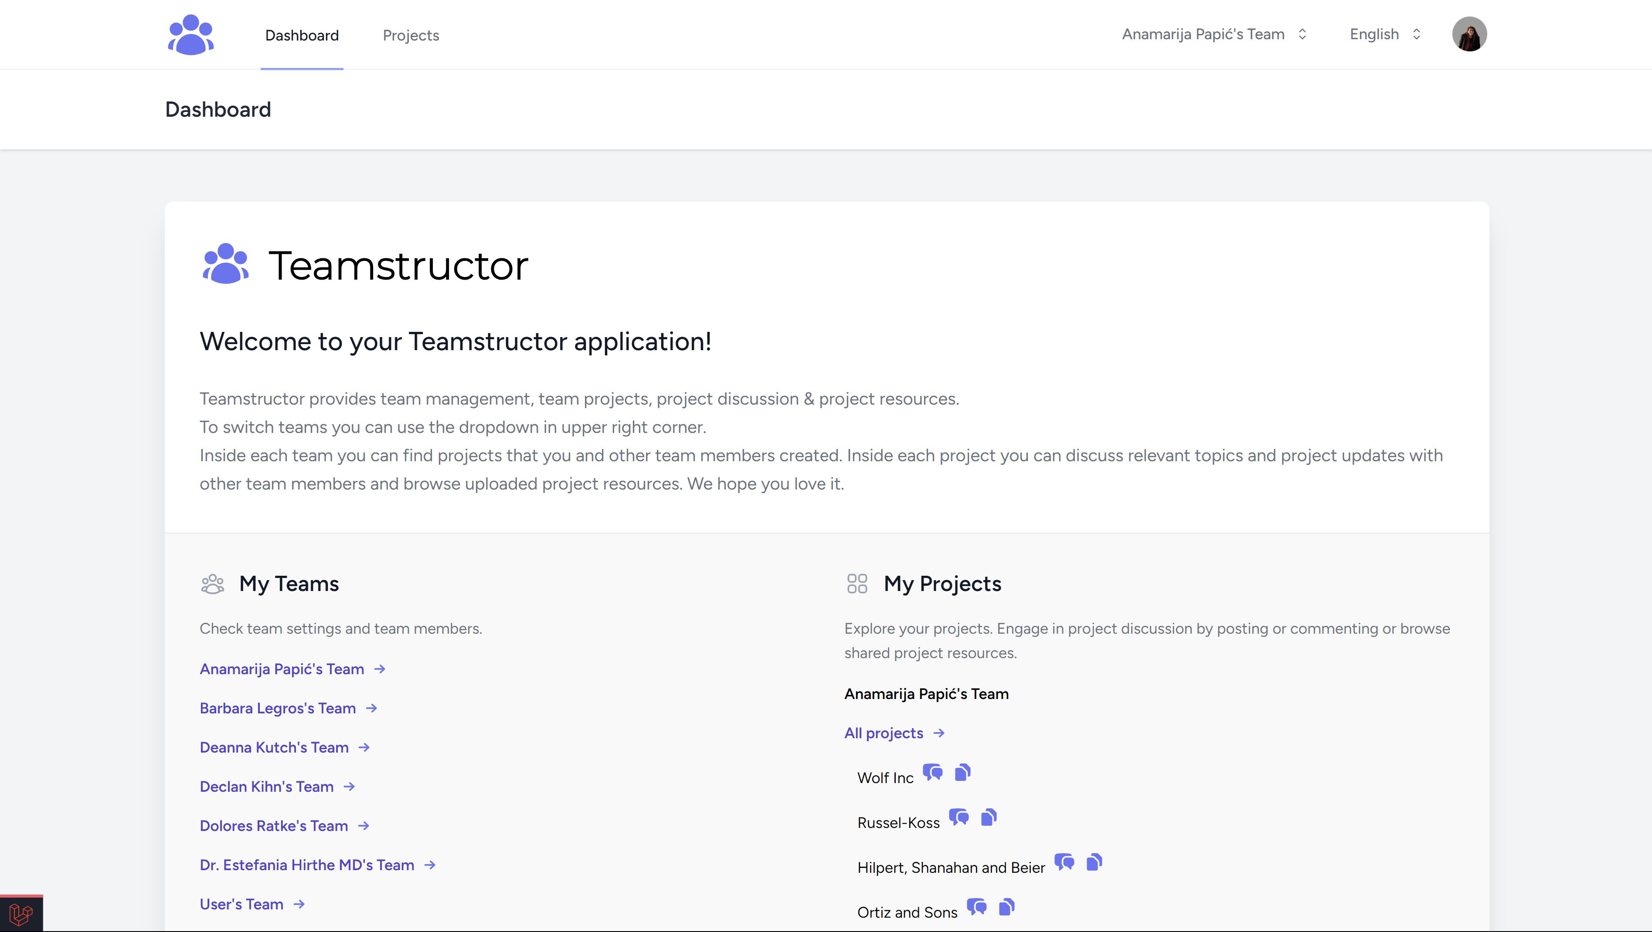
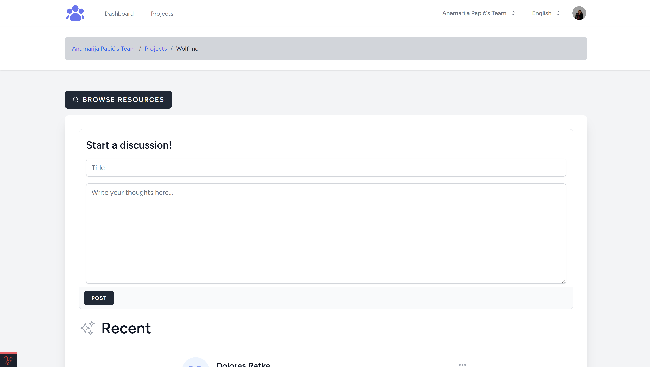
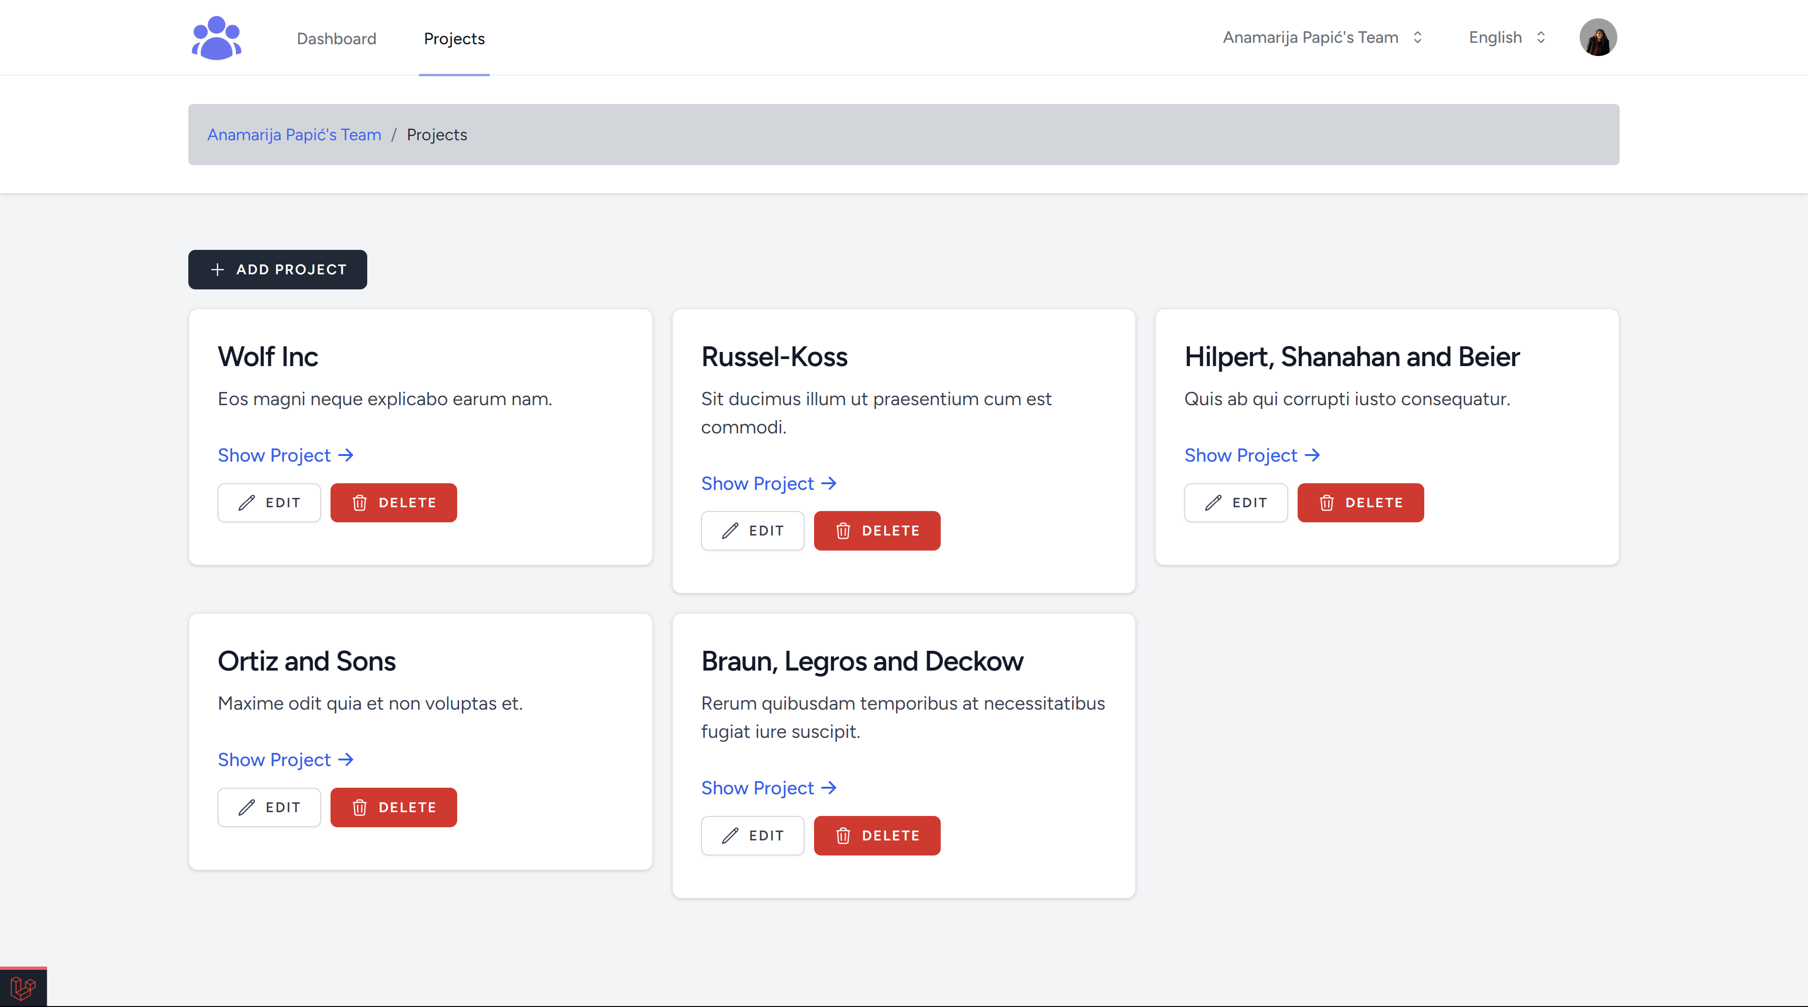
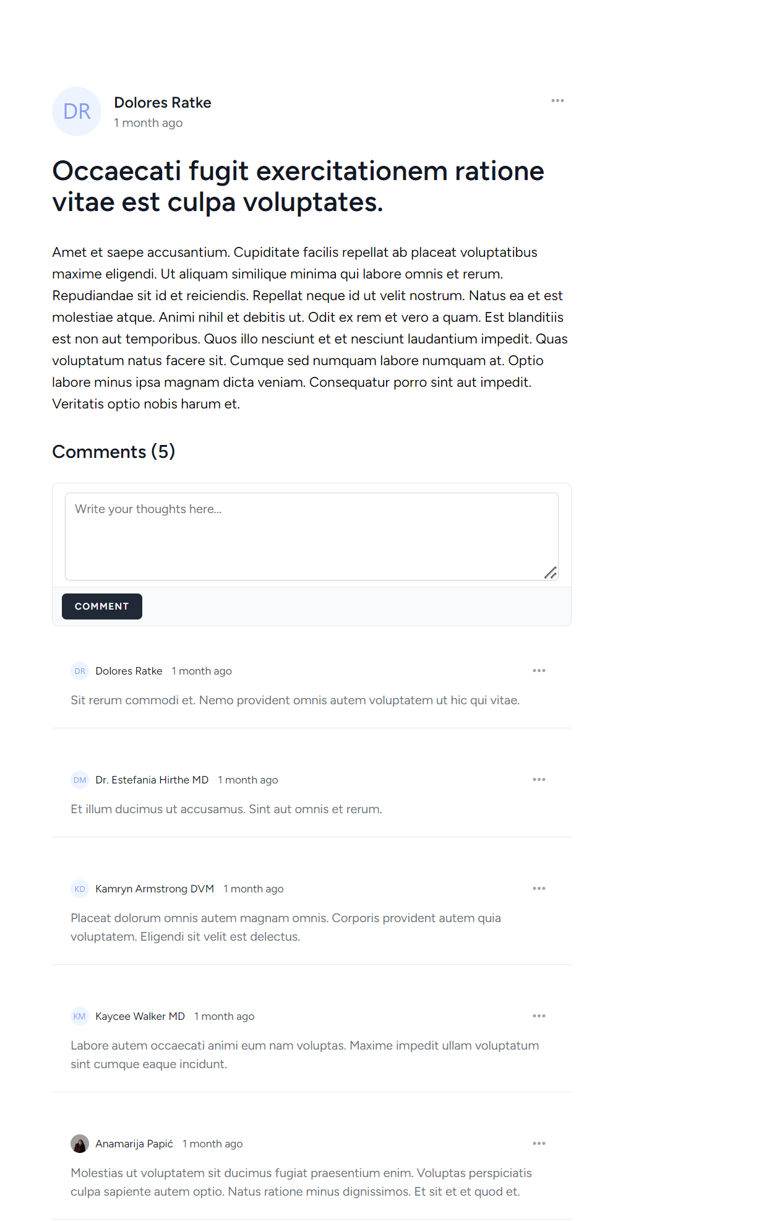
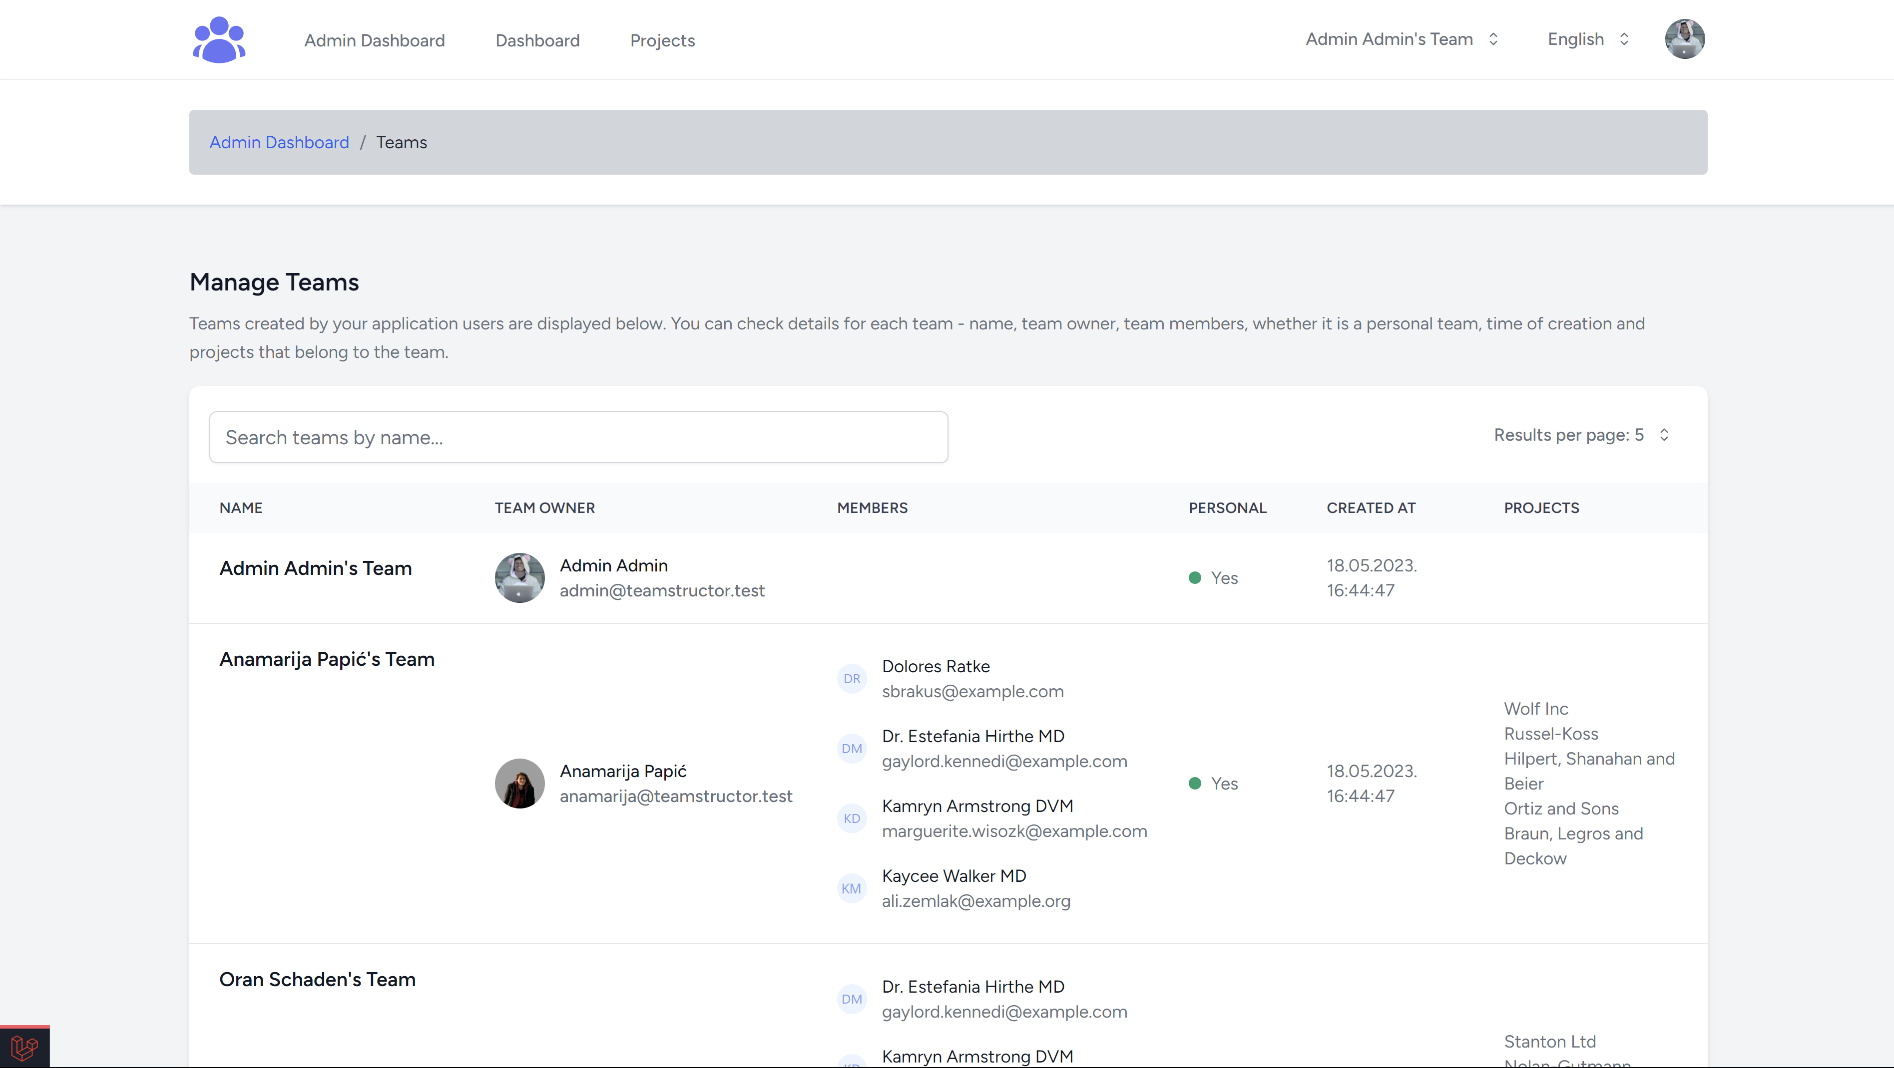

4. Prezentacija praktičnog dijela rada

Slide 13
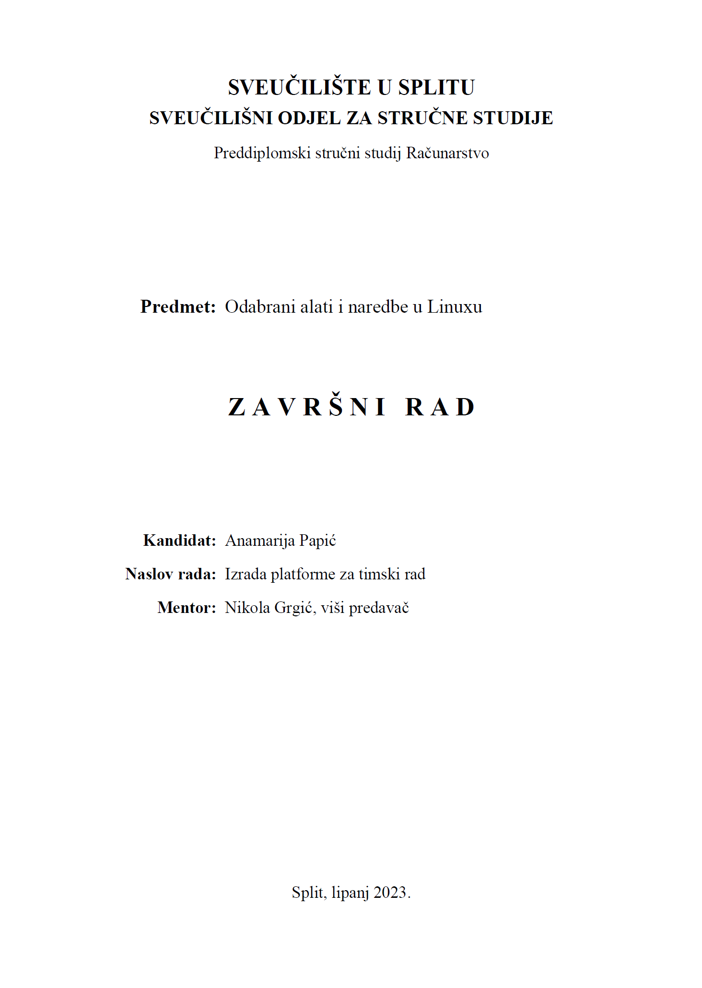
Hvala na pozornosti!
Pitanja?

